Slide 1
الفصل الثاني بناء التربة
اعداد الأستاذ المساعد الدكتور
احمد عبدالستار العذاري

Slide 2

بناء التربة

Slide 4
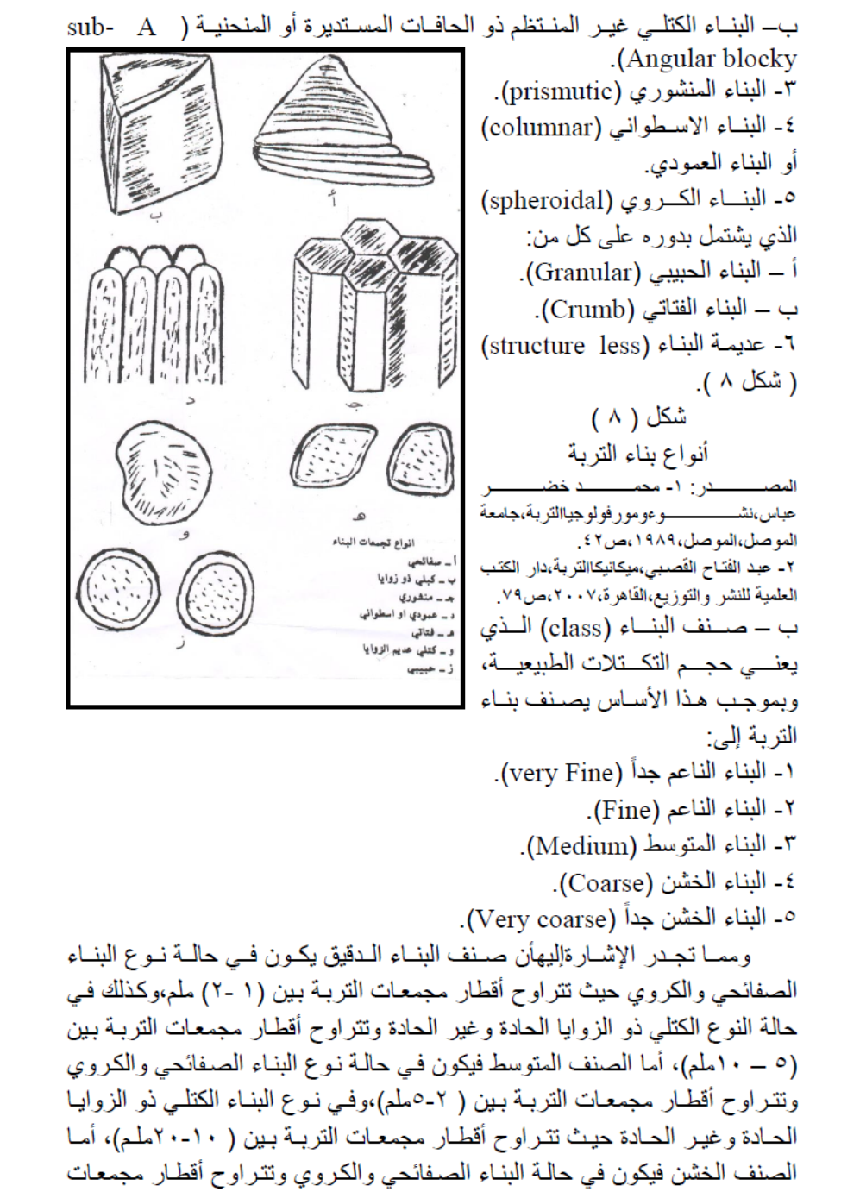

Slide 5
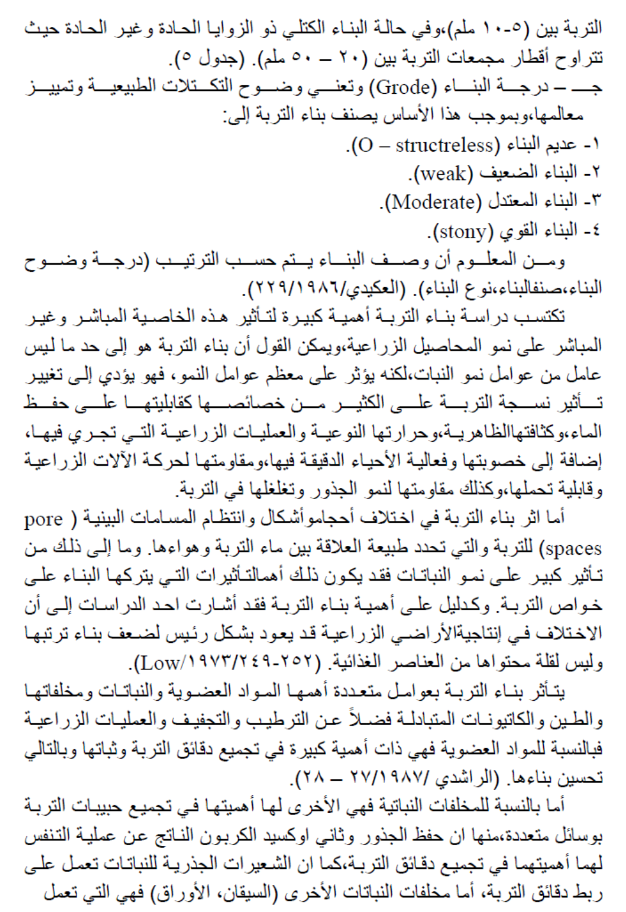

Slide 6
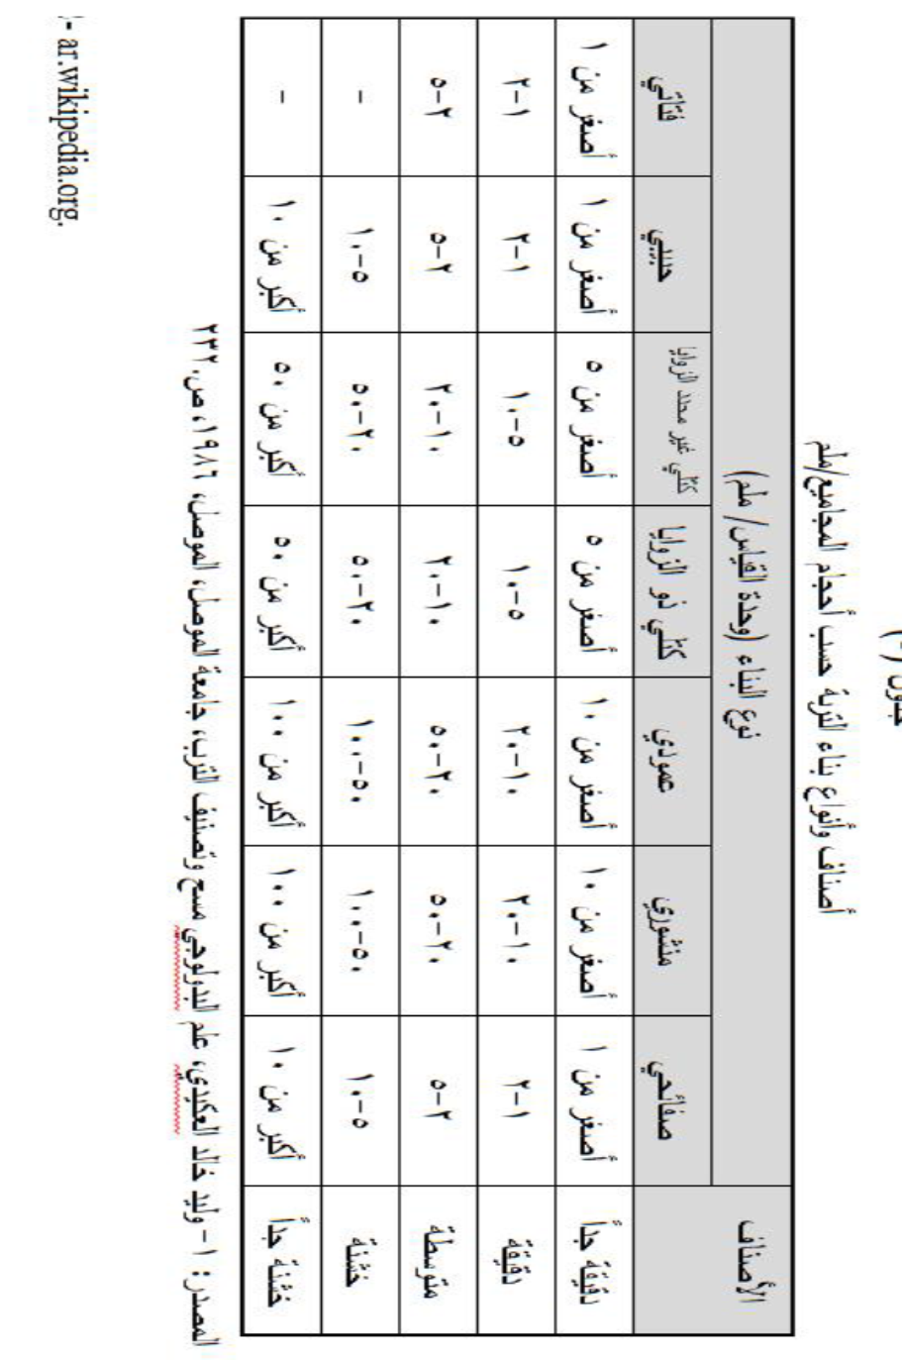

Slide 7
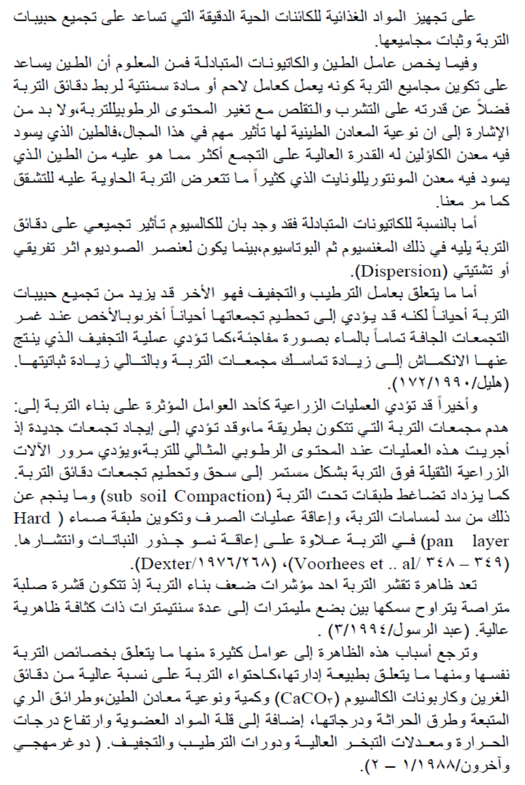

Slide 8
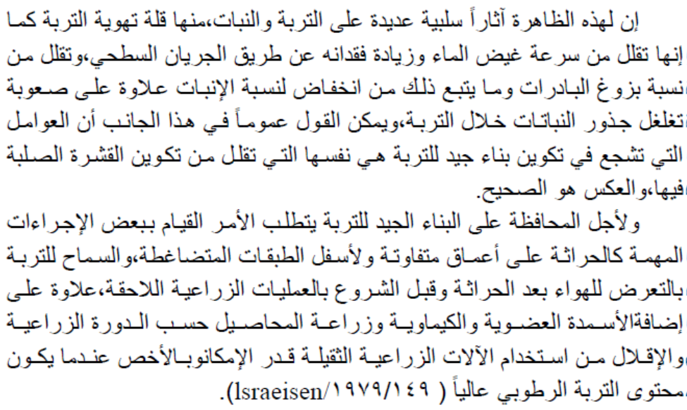

Slide 9
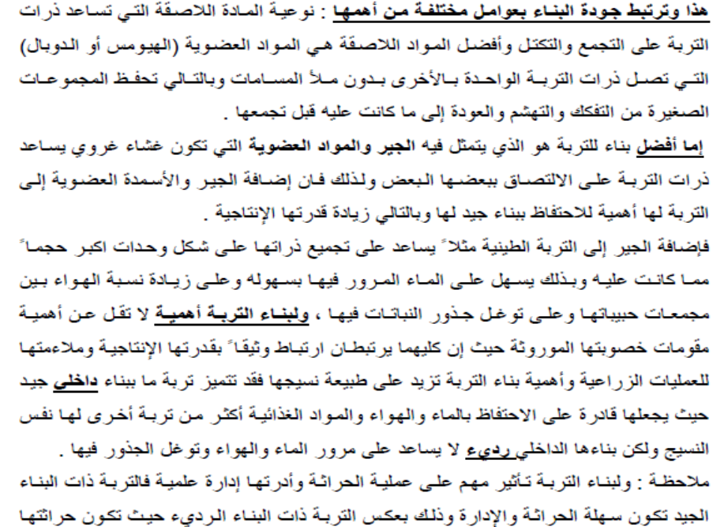

Slide 10
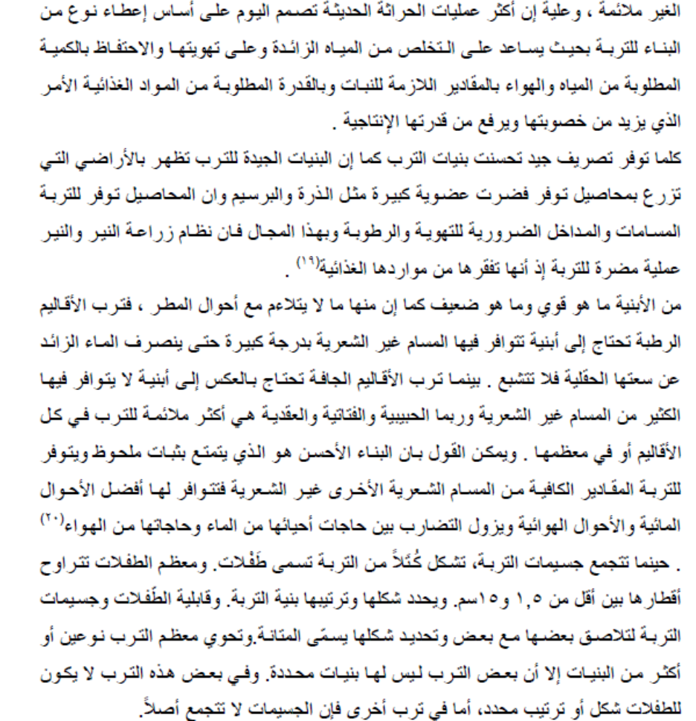

Slide 11


Slide 12
